Slide 1

CHÀO MỪNG QUÝ THẦY CÔ
VỀ DỰ GIỜ THĂM LỚP
Môn: Toán Lớp 1
Bài 28: Luyện tập chung (Tiết 2)
(Bộ sách kết nối tri thức)
Giáo viên: Đồng Thị Thanh
Lớp : 1A4
Trường: Tiểu học Hưng Đạo

Slide 2


Slide 3


Slide 4



Thứ … ngày … tháng … năm ….
Toán

Slide 5
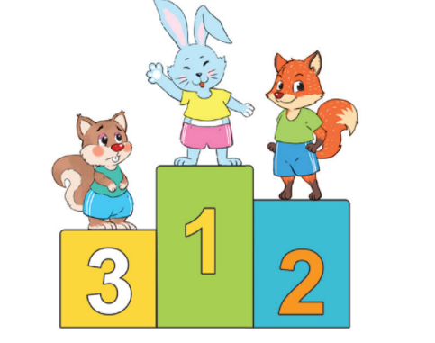
1. Thỏ, cáo và sóc chạy thi. Bạn về đích thứ nhất đứng ở bục cao nhất. Bạn về đích thứ ba đứng ở bục thấp nhất.
1
2
a. Bạn nào về đích thứ nhất?
3
b. Bạn nào về đích thứ hai?
c. Bạn nào về đích thứ ba?

Slide 6
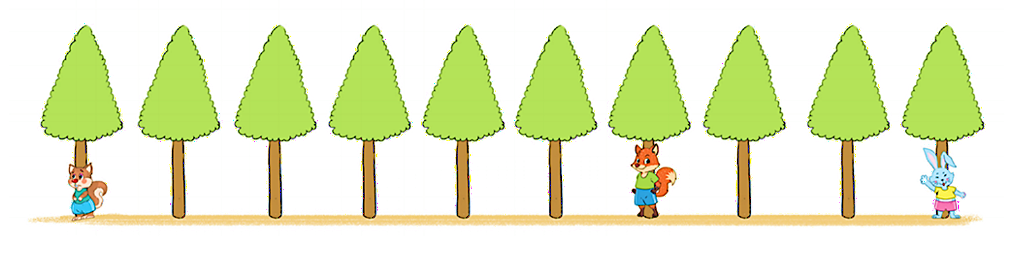
Các cây được trồng cách đều nhau.
2
Cáo đứng gần thỏ hay sóc hơn?

Slide 7
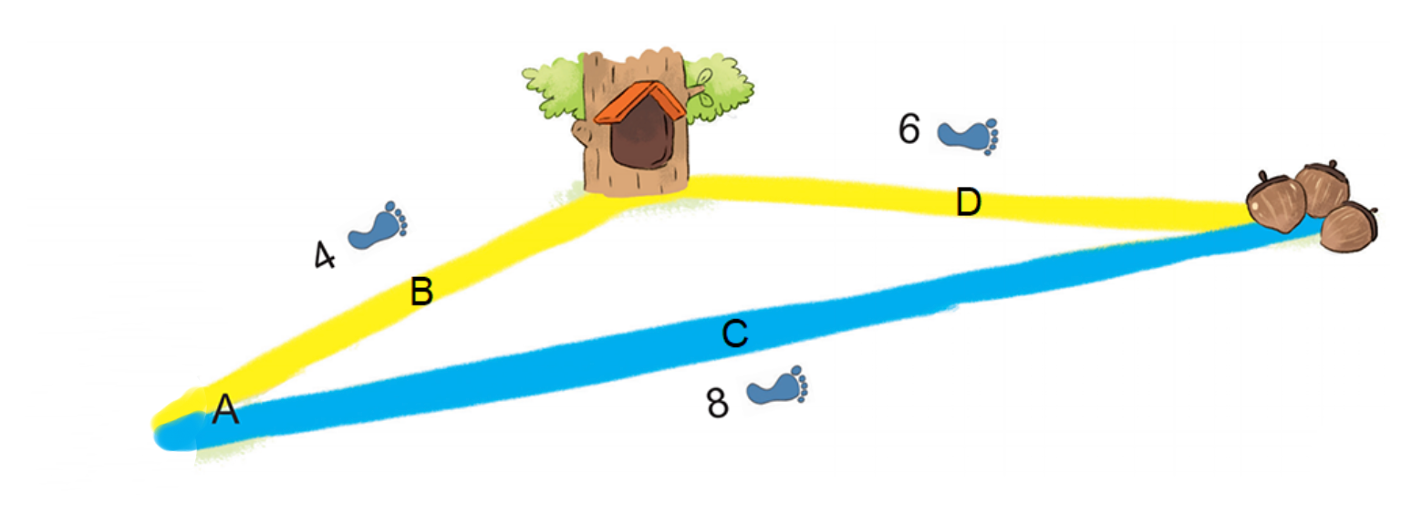

Bạn sóc đang ở vị trí A.
3
Bạn sóc đi đến chỗ hạt dẻ theo đường nào ngắn hơn?
Notes:
Tác giả bộ ppt Toán + TV1: Phan Thị Linh – Đà Nẵng
Sđt lh: 0916.604.268
+ Zalo: 0916.604.268
+ Facebook cá nhân: https://www.facebook.com/nhilinh.phan/
+ Nhóm chia sẻ tài liệu: https://www.facebook.com/groups/443096903751589
Hãy liên hệ chính chủ sản phẩm để được hỗ trợ và đồng hành trong suốt năm học nhé!

Slide 8
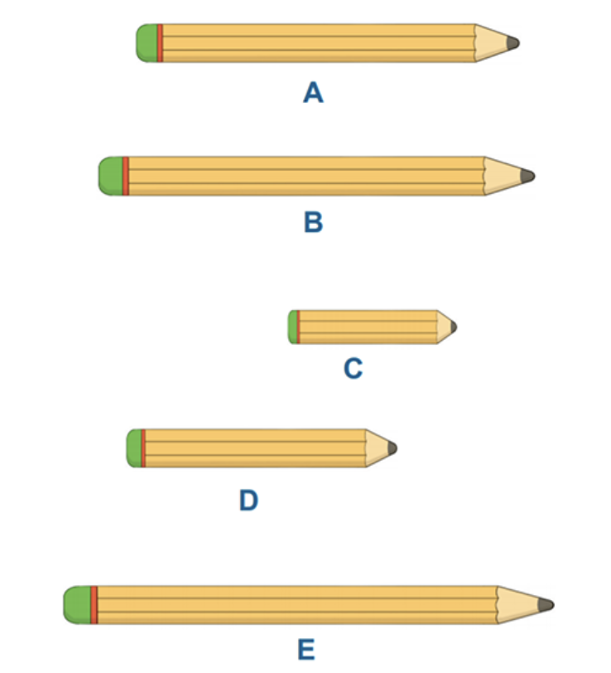
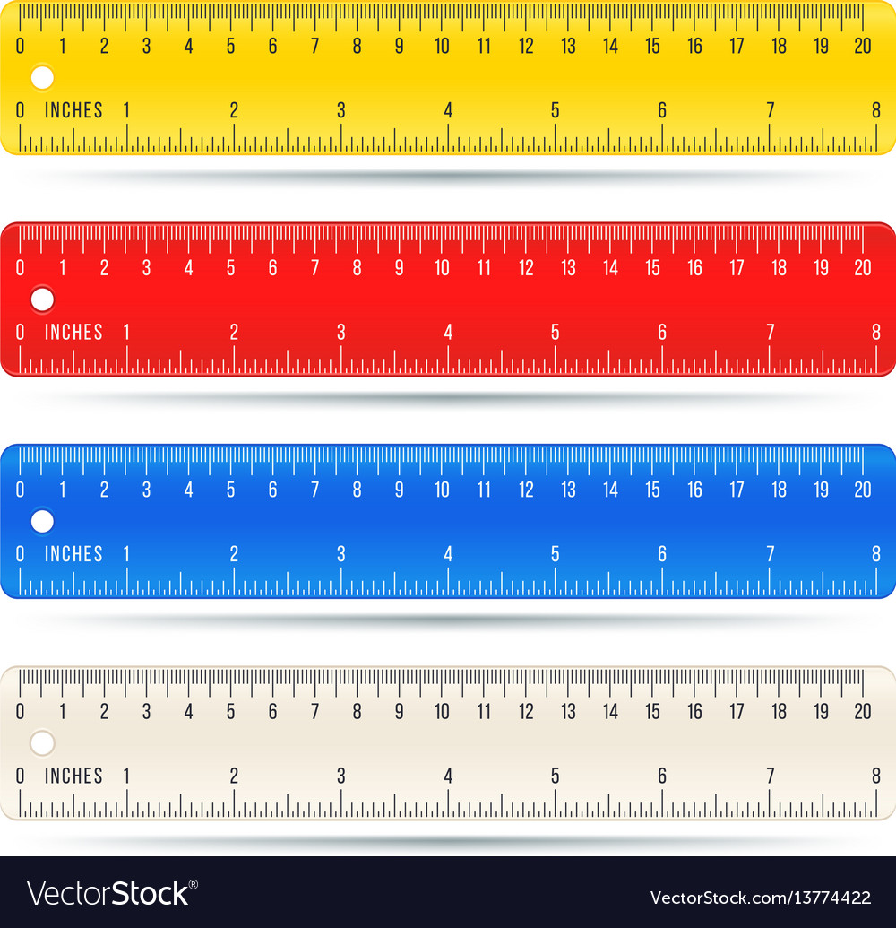
a) Đo độ dài mỗi bút chì
4
cm
7
?
cm
8
?
cm
?
3
cm
?
5
cm
?
9

Slide 9
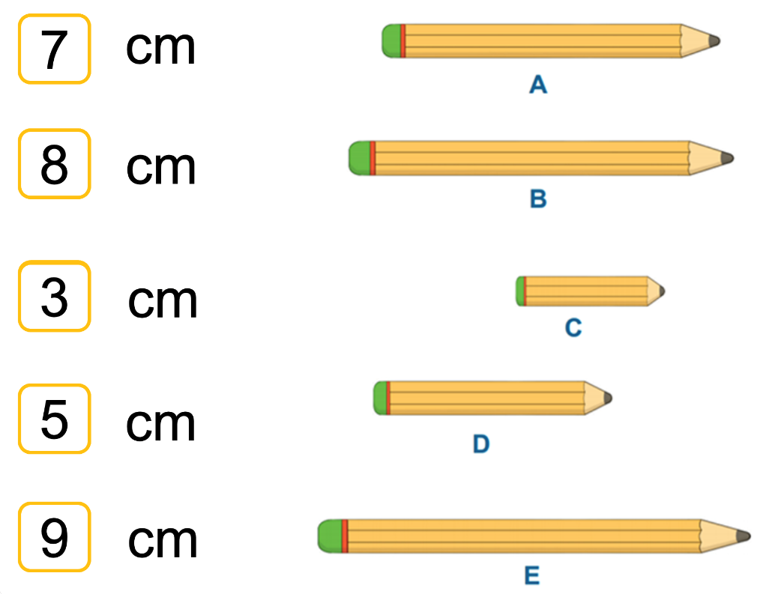
b) Trong các bút chì ở trên:
Bút chì nào dài nhất?
Bút chì nào ngắn nhất?
Bút E dài nhất.
Bút C ngắn nhất.

Slide 10






